Slide 1
Консультация для воспитателей на тему:
«ЭТИКЕТ В ПРОЦЕССЕ ОВЛАДЕНИЯ ДОШКОЛЬНИКАМИ
СОЦИАЛЬНОЙ РОЛЬЮ. СТОЛОВЫЙ ЭТИКЕТ»
Подготовила и провела воспитатель
Высшей квалификационной категории:
Гасанова Мая Фируддиновна

Slide 2
Категориальный аппарат
Понятие поведенческой культуры весьма разностороннее и включает в себя обычаи, традиции, нравы, поведение, этикет, а также связанные с поведением этические и эстетические взгляды.
Поведение - это образ жизни и действий, формируемый на основе нравов, обычаев, традиций и привычек.
Нрав – это характер, присущий человеку.
Стереотипный способ поведения, стихийно передаваемый из поколения в поколение, называется обычаем.
Традиция – это отличающийся особой устойчивостью обычай.
Во второй половине 18 века в России получило распространение новое понятие поведенческой культуры - этикет. Российский этикет складывался как своеобразное сочетание русских обычаев и традиций с европейскими поведенческими правилами.
Этикет- это установленный в обществе порядок поведения, включающий в себя совокупность поведенческих правил.
В жизни общества этикет играет весьма важную роль, выполняя ряд функций: регулятивную, опознавательную, идентификационную, коммуникативную, этическую и эстетическую.

Slide 3
Актуальность Ребенок – существо социальное с самого рождения. Вначале он имитирует поведение взрослых. затем принимает на себя какую-либо роль. На следующем этапе ребенок уже предвидит социальные ожидания окружающих и их реакцию на его действия в избранной роли. Таким образом, механизм взаимодействия с окружающей социальной действительностью заключается в пополнении «своего репертуара» различными ролями. Взрослеть – это определяться в системе социальных ролей. Одной из первых социальных ролей, которую ребенок берет на себя является роль культурного человека, принимающего пищу. Правильное исполнение этой роли придает уверенность, помогает не растеряться на торжественном банкете или праздничном приеме, дает возможность творчески применять свои знания и умения в нестандартных ситуациях. Кроме того, человек, умеющий вести себя за столом, выглядит красивым и привлекательным, оставляет приятное впечатление о себе. Несмотря на банальность, тема остается актуальной и сегодня. Именно поэтому я хотела уделить особое внимание обучению дошкольников столовому этикету. Поведение человека во время приема пищи регулируется правилами столового этикета, поэтому для успешного овладения детьми роли культурного человека за столом необходимо организовать обучение этим правилам.

Slide 4
В настоящее время правила столового этикета стали общепринятыми формулами поведения во время приема пищи. Их можно условно разделить на несколько групп:
1. Как сидеть за столом

Slide 5
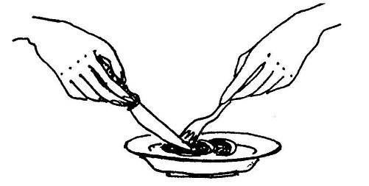
2. Как пользоваться столовыми приборами и принадлежностями

Slide 6
3. Что, чем и как есть

Slide 7
4. Как общаться за столом

Slide 8
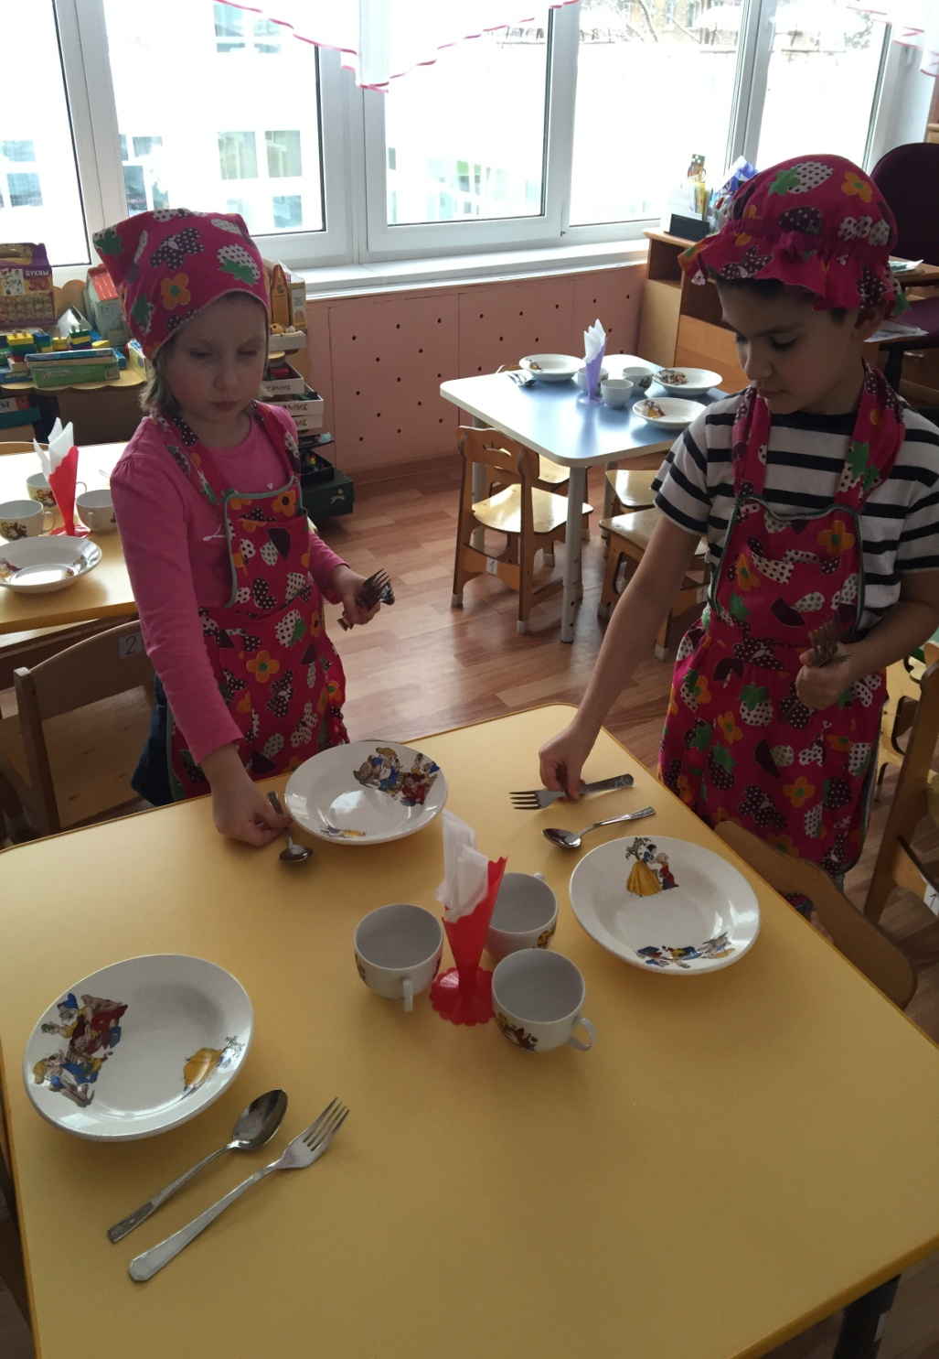
5. Как правильно и красиво сервировать стол

Slide 9
Проблемы в овладении этикетом
Знание правила и даже его понимание далеко не всегда обеспечивают его выполнение. Запоминание правила и его словесное воспроизведение также не гарантирует того, что человек будет руководствоваться им в практической деятельности; в своих высказываниях и суждениях ребенок может основываться на заученных правилах и нормах, а в реальной практике все делать вопреки им. Чтобы правило стало осознанным, оно должно стать эмоционально привлекательным, личностно значимым мотивом действия ребенка.
В педагогической и психологической литературе можно найти несколько продуктивных решений этого вопроса. Одно из них связано с «мотивирующей силой» детского коллектива; другое – с признанием и поддержкой взрослого; третье основывается на ценности и привлекательности для ребенка отдельных литературных персонажей.
Кроме того, говоря об усвоении правил столового этикета, которые включают в себя орудийные действия, необходимо коснуться вопроса развития мелкой моторики и координации частей тела ребенка. Уровень их развития имеет важное значение в формировании ручной умелости.

Slide 10
В связи с этим обучение правилам столового этикета необходимо сочетать с занятиями по развитию мелкой моторики.

Slide 11
ЗАДАЧИ:
Вторая младшая группа
Учить сохранять правильную позу во время еды.
Приучать пользоваться ложкой, вилкой, бумажной салфеткой.
Учить тому, что, чем и как едят.
Познакомить с разновидностями посуды, учить сервировать стол к чаю.
Привлекать внимание к заданному взрослым образцу правильного общения во время приема пищи.
Обращать внимание на красоту правильно сервированного стола, вызывая ответный эмоциональный отклик.

Slide 12
Средняя группа:
Продолжать учить сохранять правильную позу во время еды.
Совершенствовать умение пользоваться ложкой, вилкой, бумажной салфеткой
Учить пользоваться ножом и салфеткой из ткани.
Учить способам общения за столом, демонстрировать специальные речевые формулы.
Знакомить с тем, что, как и чем едят.
Расширять знания о сервировке стола и столовых приборах.
Формировать эстетическое отношение к сервировке стола, упражнять в умении украшать стол.

Slide 13
Старшая группа:
Закреплять умение сохранять правильную позу во время еды.
Совершенствовать умение пользоваться столовыми приборами.
Продолжать знакомить с тем, что, как и чем едят.
Совершенствовать навыки общения за столом.
Формировать умение подбирать скатерти и салфетки, посуду, элементы украшения стола.
Развивать эстетическое восприятие и эстетический вкус; упражнять в различных способах украшения стола.

Slide 14
Подготовительная к школе группа:
Продолжать закреплять умение сохранять правильную позу во время еды.
Совершенствовать умение сервировать стол в соответствии с ситуацией.
Совершенствовать теоретические знания о том, что, как и чем едят, и соответствующие практические знания.
Совершенствовать навыки общения за столом.
Продолжать формировать эстетический вкус, упражнять в умении сервировать стол, используя результаты своей творческой продуктивной деятельности.

Slide 15
ЭТАПЫ ОВЛЕДЕНИЯ ПРАВИЛАМИ СТОЛОВОГО ЭТИКЕТА
1 этап. Знакомство с правилом, корректировка имеющихся знаний.
2 этап. Закрепление знаний.
3 этап. Самостоятельное выполнение правил в соответствии с жизненными ситуациями и обстоятельствами.

Slide 16
ОСНОВНЫЕ МЕТОДЫ И ПРИЕМЫ, ИСПОЛЬЗУЕМЫЕ НА ЗАНЯТИЯХ ПО ЭТИКЕТУ
1. Взаимодействие со сказочными персонажами
2. Словесные приемы
3. Игровые приемы
4. Наблюдения
5. Использование театра
6. Художественное слово
7. Музыка
8. Метод проектов

Slide 17
9. Наглядные приемы

Slide 18
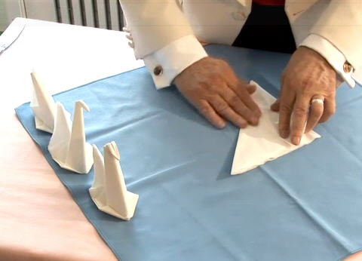
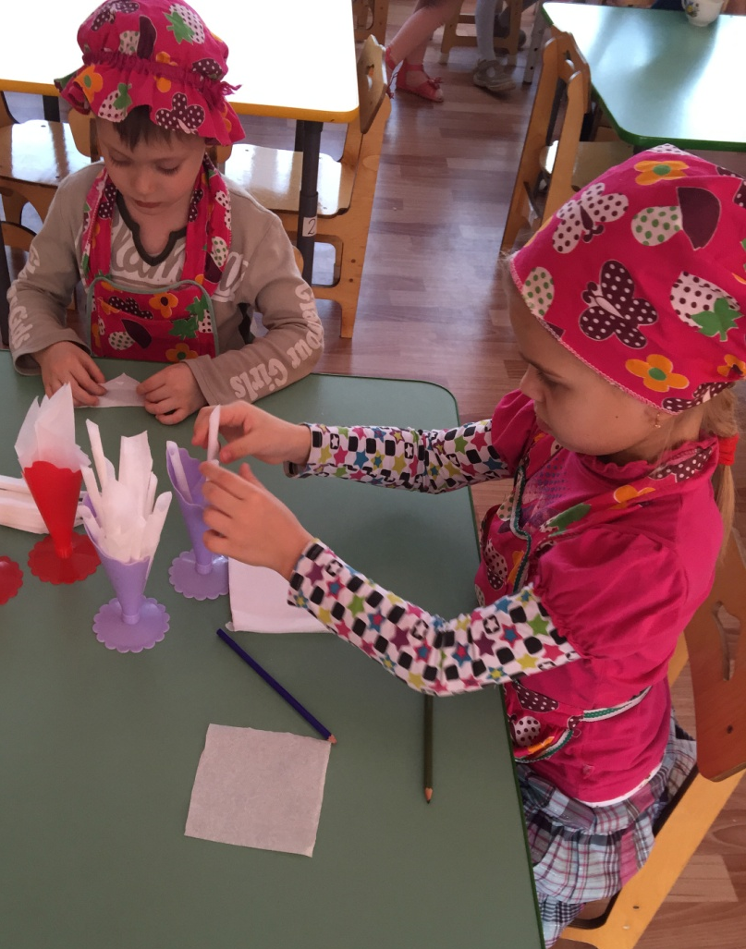
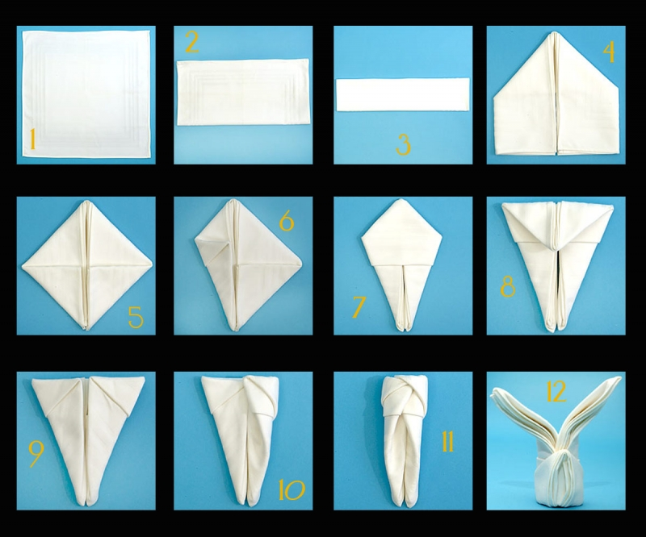
10. Практические действия детей

Slide 19
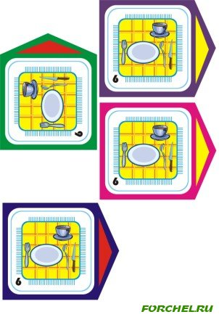
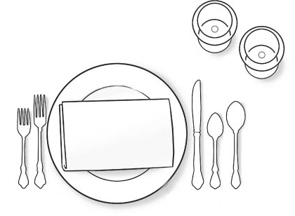
Сервировка стола по схеме , составление схемы сервировки стола

Slide 20
ТРЕБОВАНИЕ К ВОСПИТАТЕЛЮ
Компетентность
Грамотный показ образца применения правила
Наличие общей культуры.
Доброжелательность
Умение взаимодействовать с ребенком.
Способности, необходимые в проведении просветительской работы среди родителей.

Slide 21
Проводимая в течение нескольких лет систематическая работа дает хорошие результаты. Дети приобретают уверенность и способны достойно вести себя в разнообразных ситуациях приема пищи, хорошо владеют социальной ролью культурного человека за столом.
Остается надеяться на то, что они будут использовать эти знания в своей жизни.

Slide 22
Спасибо за внимание!
Cписок литературы:
Курочкина И. Н. Современный этикет и воспитание культуры поведения у дошкольников, 2003 г.
Агапова И.А., Давыдова М.А.Правила этикета дошкольникам и младшим школьникам, 2011г.
Корчинова О. В. Детский этикет, 2002г.
Интернет-ресурсы.

